Slide 1







TRƯỜNG TH NGUYỄN THỊ MINH KHAI
NHIỆT LIỆT CHÀO MỪNG QUÝ THẦY CÔ GIÁO VÀ CÁC EM HỌC SINH!
Môn Tin học – Lớp 3

Slide 2

KHỞI ĐỘNG
Trò chơi “Ai nhanh hơn”

Slide 3


Ai nhanh hơn
1
2
3

Slide 4

CÂU SỐ 1
Bộ phận nào của máy tính giúp em gõ chữ, số, kí hiệu vào máy tính
A. Bàn phím
B. Chuột
C. Màn hình
D. Thân máy

Slide 5
CÂU SỐ 2
Khu vực chính của Bàn phím có những hàng phím nào?
A. Hàng phím trên, hàng phím số
B. Hàng phím cơ sở
C. Hàng phím dưới, hàng phím chứa phím cách
D. Cả A, B và C

Slide 6
CÂU SỐ 3
Các phím A S D F G H J K L thuộc ở hàng phím nào?
A. Hàng phím trên
B. Hàng phím cơ sở
C. Hàng phím số
D. Hàng phím chứa phím cách

Slide 7

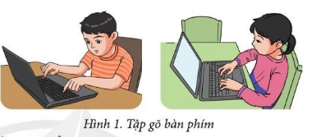
Em hãy quan sát hình 1 và so sánh về cách gõ bàn phím của hai bạn Nam và Lan?
Nam
Lan

Slide 8

Thứ tư ngày 13 tháng 11 năm 2024
BÀI 2: EM TẬP GÕ HÀNG PHÍM CƠ SỞ

Slide 9
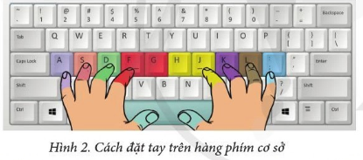
2. Hình thành kiến thức mới
BÀI 2: EM TẬP GÕ HÀNG PHÍM CƠ SỞ
Hoạt động 1: Đặt tay đúng trên hàng cơ sở
Em quan sát hình 2, và hoàn thành các câu hỏi sau

Slide 10
CÂU HỎI
Câu 1: Em hãy nêu tên các phím ở hàng cơ sở:
………………………………………………………………………………
Câu 2: Cách đặt tay trên hàng phím cơ sở
Hai ngón cái:…………………………….
TAY TRÁI | TAY PHẢI
Ngón trỏ: | Ngón trỏ:
Ngón giữa: | Ngón giữa:
Ngón áp út: | Ngón áp út:
Ngón út: | Ngón út:

Slide 11
CÂU HỎI
Câu 1:Em hãy nêu tên các phím ở hàng cơ sở:
A S D F G H J K L
Câu 2: Cách đặt tay trên hàng phím cơ sở
Hai ngón cái: đặt vào phím cách
TAY TRÁI | TAY PHẢI
Ngón trỏ: G F | Ngón trỏ: H, J
Ngón giữa: D | Ngón giữa: K
Ngón áp út: S | Ngón áp út: L
Ngón út: A | Ngón út: Dấu ;

Slide 12
BÀI 2: EM TẬP HÀNG PHÍM CƠ SỞ
Hoạt động 1: Đặt tay đúng trên hàng cơ sở
Tại hàng cơ sở em đặt ngón trỏ trái và phải ở phím F và J, các ngón còn lại bên tay trái đặt lên các phím A S D; bên tay phải đặt lên các phím K, L; hai ngón cái đặt vào phím cách.

Slide 13
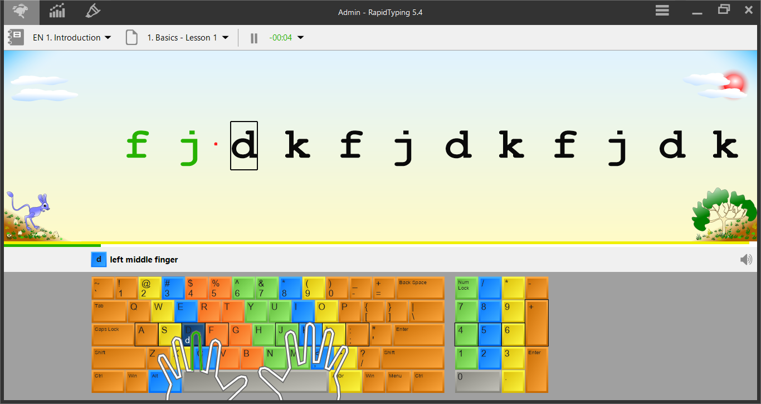

BÀI 2: EM TẬP HÀNG PHÍM CƠ SỞ
Hoạt động 2: Tập gõ phím với phần mềm RapidTyping
Biểu tượng phần mềm RapidTyping
Khởi động phần mềm RapidTyping: Nháy đúp chuột lên biểu tượng

Slide 14
BÀI 2: EM TẬP GÕ CÁC PHÍM Ở HÀNG CƠ SỞ
Hoạt động 2: Tập gõ phím với phần mềm RapidTyping
Thoát khỏi phần mềm
Nháy chọn mức luyện tập
Nháy chọn bài luyện tập
Ngón tay và phím được gõ tương ứng
Tại hàng cơ sở em đặt ngón trỏ trái và phải ở phím F và J, các ngón còn lại bên tay trái đặt lên các phím A S D; bên tay phải đặt lên các phím K, L; hai ngón cái đặt vào phím cách.

Slide 15
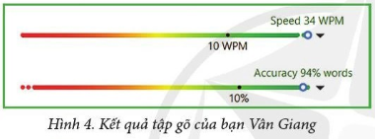
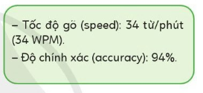
BÀI 2: EM TẬP HÀNG PHÍM CƠ SỞ
Hoạt động 2: Tập gõ phím với phần mềm RapidTyping
Kết quả tập gõ
Nhờ sử dụng phần mềm để luyện tập gõ trên hàng phím cơ sở em gõ phím chính xác và nhanh hơn.

Slide 16


Luyện tập
Em hãy khởi động phần mềm RapidTyping chọn EN2, bài 1. Basics-Lessons1 và bài 1. Basics-Lessons2 để luyện tập.

Slide 17
EM CẦN GHI NHỚ
Em cần đặt các ngón tay đúng trên hàng phím cơ sở,ngón trỏ trái ở phím F, ngón trỏ phải ở phím J. Các ngón còn lại đặt lần lượt ở các phím A, S, D và K, L.
Gõ bàn phím bằng 10 ngón. Mỗi ngón gõ đúng phím được phân công.

Slide 18


Kính chúc quý thầy cô sức khoẻ!
Chúc các em chăm ngoan, học giỏi!

